Slide 1
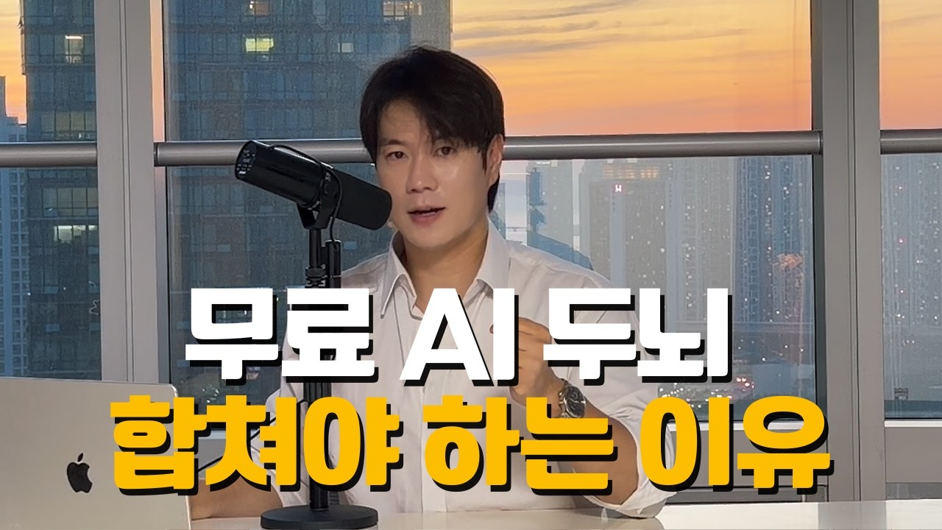
DREAMLABS COLLECTOR
무료 AI 두뇌 2개를 합쳤더니 진화했습니다 | 0원으로 시작하는 AI 1인 기업 EP.4
본 영상은 '모델 합성 진화(Model Merging)' 기술을 활용하여 무료로 AI 모델을 결합하고 진화시키는 방법을 소개합니다. 사카나 AI와 DARE 논문을 기반으로, 코딩 없이도 누구나 쉽게 AI 모델을 합성하고 개인화된 AI 에이전트를 구축할 수 있음을 강조합니다. 특히 구글 젬마, Llama 등 다양한 모델을 활용하며, Connect AI 도구를 통해 단기 및 장기 기억을 가진 AI를 만드는 실습 과정을 제공합니다. 이를 통해 0원으로 시작하는 AI 1인 기업 구축 가능성을 제시하며, AI 모델 도감 및 무료 학습 리소스를 안내합니다.
CHANNEL
VIDEO ID
CONNECT AI LAB
jy4K3JcbmdI
source: https://www.youtube.com/watch?v=jy4K3JcbmdI | video_id: jy4K3JcbmdI | generated: 2026-07-09T04:51:13Z

Slide 2
Executive Summary
영상 시청 전 빠른 정보 습득을 위한 요약
SUMMARY
본 영상은 '모델 합성 진화(Model Merging)' 기술을 활용하여 무료로 AI 모델을 결합하고 진화시키는 방법을 소개합니다. 사카나 AI와 DARE 논문을 기반으로, 코딩 없이도 누구나 쉽게 AI 모델을 합성하고 개인화된 AI 에이전트를 구축할 수 있음을 강조합니다. 특히 구글 젬마, Llama 등 다양한 모델을 활용하며, Connect AI 도구를 통해 단기 및 장기 기억을 가진 AI를 만드는 실습 과정을 제공합니다. 이를 통해 0원으로 시작하는 AI 1인 기업 구축 가능성을 제시하며, AI 모델 도감 및 무료 학습 리소스를 안내합니다.
source: https://www.youtube.com/watch?v=jy4K3JcbmdI | video_id: jy4K3JcbmdI | generated: 2026-07-09T04:51:13Z

Slide 3
Video Structure
영상 구성과 논리 흐름
01
AI 모델 합성 진화 개념 소개 (00:00)
02
실습 목표 및 무료 리소스 안내 (01:42)
03
사카나 AI 논문 설명 (03:33)
04
DARE 논문 설명 (08:12)
05
Connect AI 도구 소개 및 기능 설명 (12:54)
06
AI 모델 선택 및 합성 실습 (17:17 - 29:26)
source: https://www.youtube.com/watch?v=jy4K3JcbmdI | video_id: jy4K3JcbmdI | generated: 2026-07-09T04:51:13Z

Slide 4
Key Ideas
정보게시물로 전환할 핵심 아이디어
01
모델 합성 진화(Model Merging): 여러 AI 모델을 결합하여 새로운 성능을 창출하는 기술
02
0원 AI 1인 기업: 무료 도구와 모델을 활용하여 AI 기반 사업 시작
03
Connect AI: AI 모델 합성 및 진화를 위한 사용자 친화적 도구
04
AI 기억력 강화: 단기 기억 및 장기 기억을 AI에 부여하여 지능 향상
05
개인화된 AI 에이전트: 특정 목적에 맞게 AI 모델을 커스터마이징
06
무료 AI 리소스 활용: 허깅페이스, 구글 콜랩 등 공개된 자원 활용
source: https://www.youtube.com/watch?v=jy4K3JcbmdI | video_id: jy4K3JcbmdI | generated: 2026-07-09T04:51:13Z

Slide 5
DreamLabs Application
DreamLabs 내부 적용 관점
01
맞춤형 AI 에이전트 개발: 특정 산업 분야나 고객 요구에 맞는 AI 모델 합성 및 최적화
02
AI 기반 콘텐츠 생성 자동화: 모델 합성을 통해 더욱 창의적이고 다양한 콘텐츠 생성 도구 개발
03
AI 모델 연구 및 비교 분석 플랫폼 구축: 다양한 모델 합성 결과 및 성능 비교 데이터베이스 구축
source: https://www.youtube.com/watch?v=jy4K3JcbmdI | video_id: jy4K3JcbmdI | generated: 2026-07-09T04:51:13Z

Slide 6
Verification Required
모델 추론/metadata 한계/원본 확인 필요
01
Connect AI 도구의 실제 무료 사용 가능 범위 및 기능 검증 필요
02
소개된 AI 모델 합성 레시피의 재현성 및 결과 검증 필요
03
영상에서 언급된 'AI 모델 도감'의 최신성 및 정확성 확인 필요
source: https://www.youtube.com/watch?v=jy4K3JcbmdI | video_id: jy4K3JcbmdI | generated: 2026-07-09T04:51:13Z

Slide 7
Source & Download Metadata
게시물과 문서 산출물 추적 정보
METADATA
Title: 무료 AI 두뇌 2개를 합쳤더니 진화했습니다 | 0원으로 시작하는 AI 1인 기업 EP.4
Channel: CONNECT AI LAB
Video ID: jy4K3JcbmdI
Source URL: https://www.youtube.com/watch?v=jy4K3JcbmdI
Playlist ID: PLHwM6idVO2zyqi2IZeDAiP5QBqRXd2Zyh
Generated at: 2026-07-09T04:51:13Z
Source basis: metadata_and_model_inference
source: https://www.youtube.com/watch?v=jy4K3JcbmdI | video_id: jy4K3JcbmdI | generated: 2026-07-09T04:51:13Z

